Slide 1
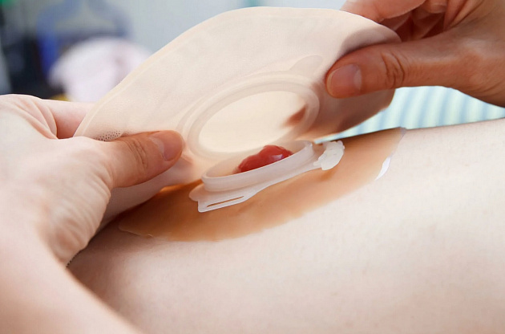
Обеспечение ухода за пациентом при наличии стом.
Смена калоприемника

Slide 2
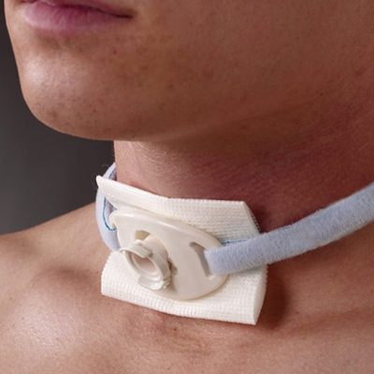
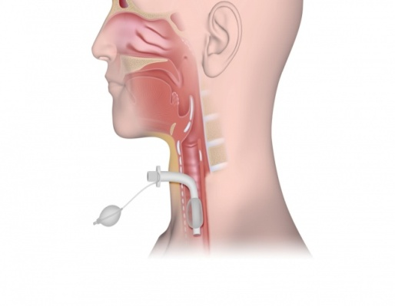
Виды стом
По месту наложения стомы (в зависимости от органа):
трахеостома

Slide 3
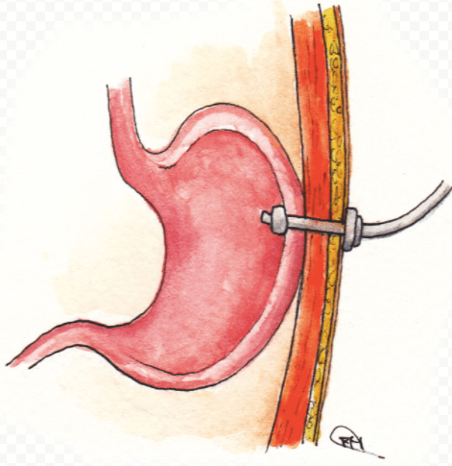
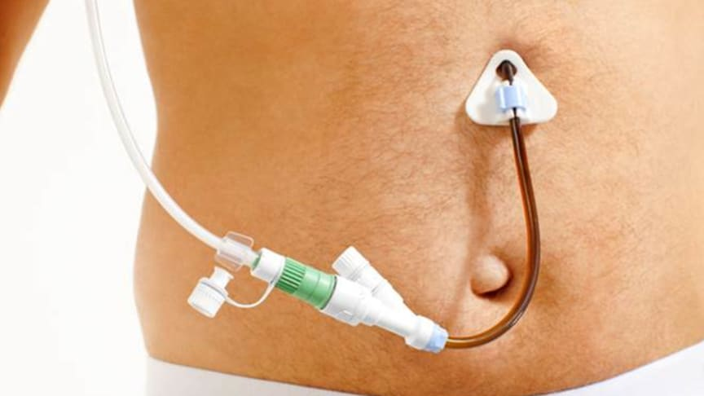
Виды стом
Гастростома

Slide 4
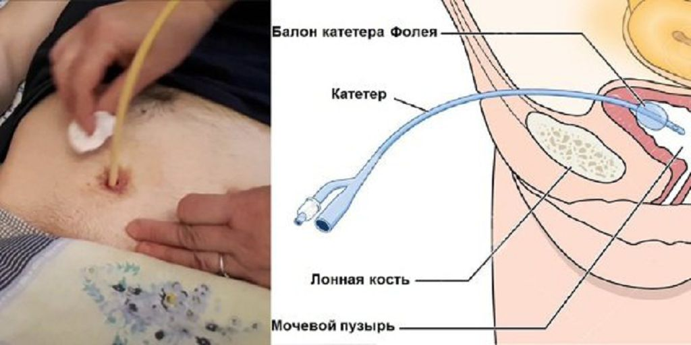
Виды стом
Цистостома

Slide 5
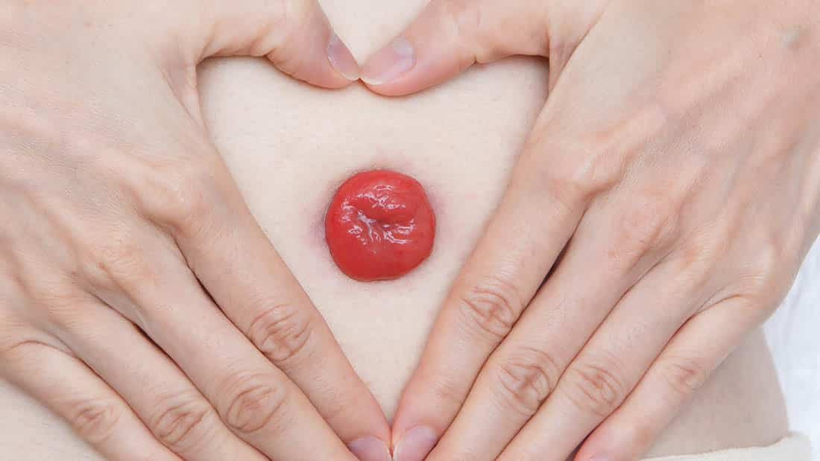
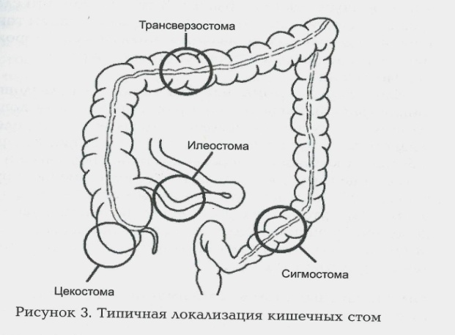
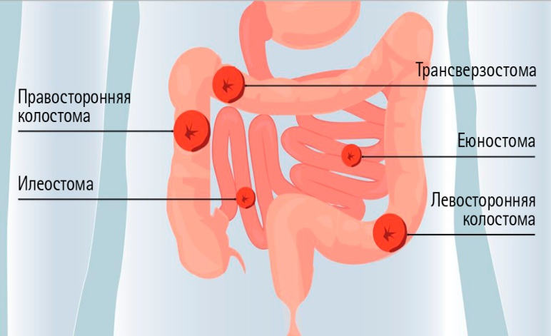
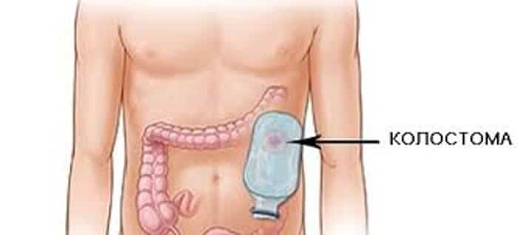
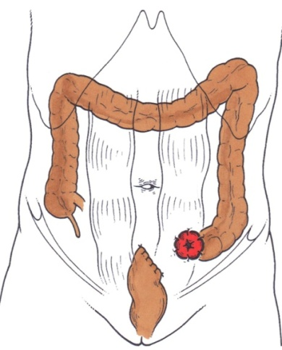
Виды стом

Slide 6
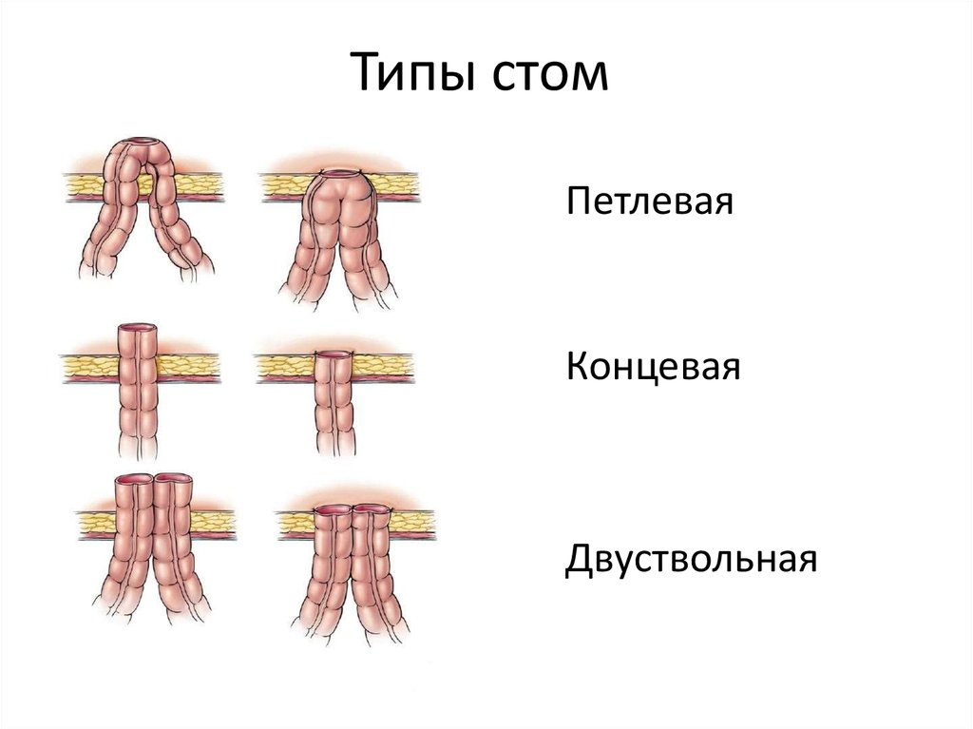

Slide 7
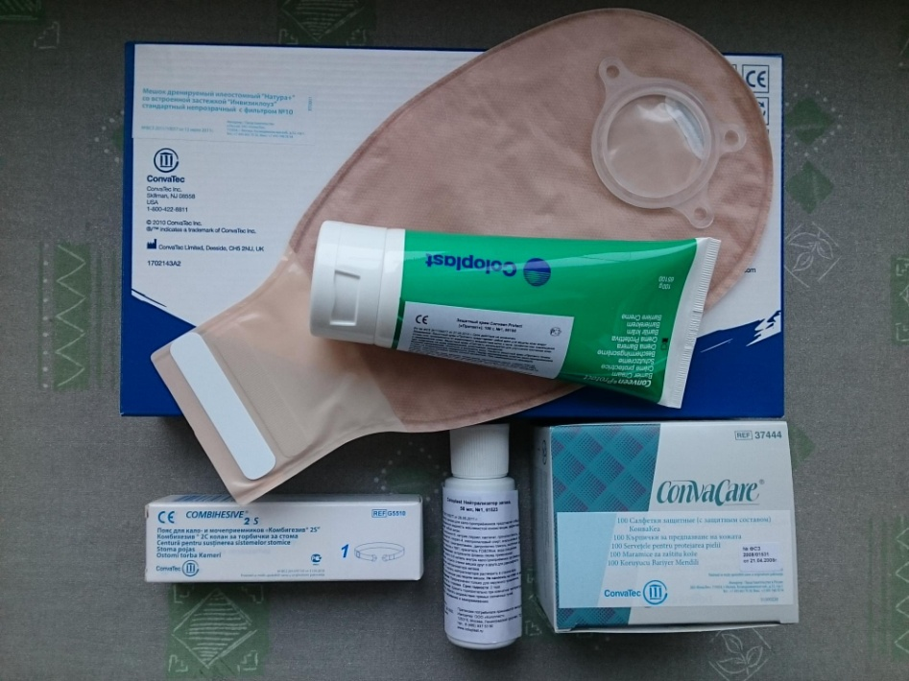
Предметы и средства ухода за стомами.

Slide 8
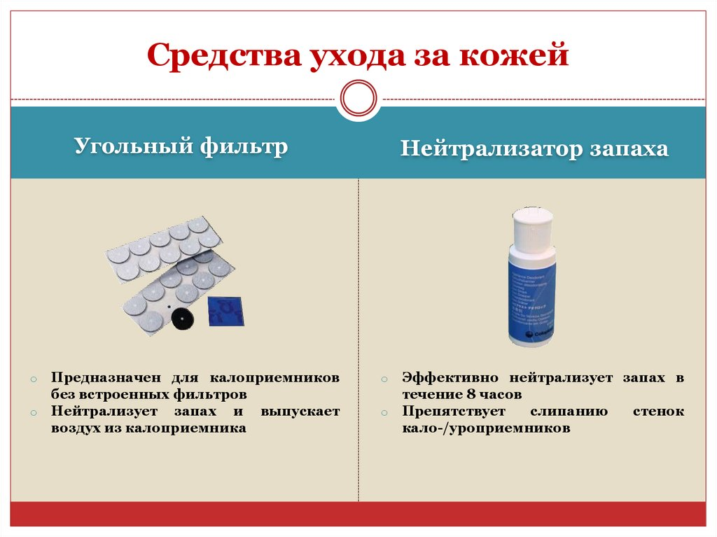

Slide 9
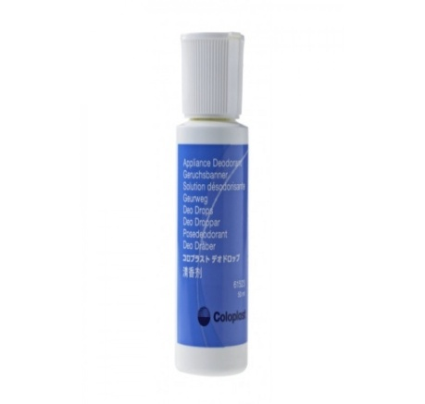
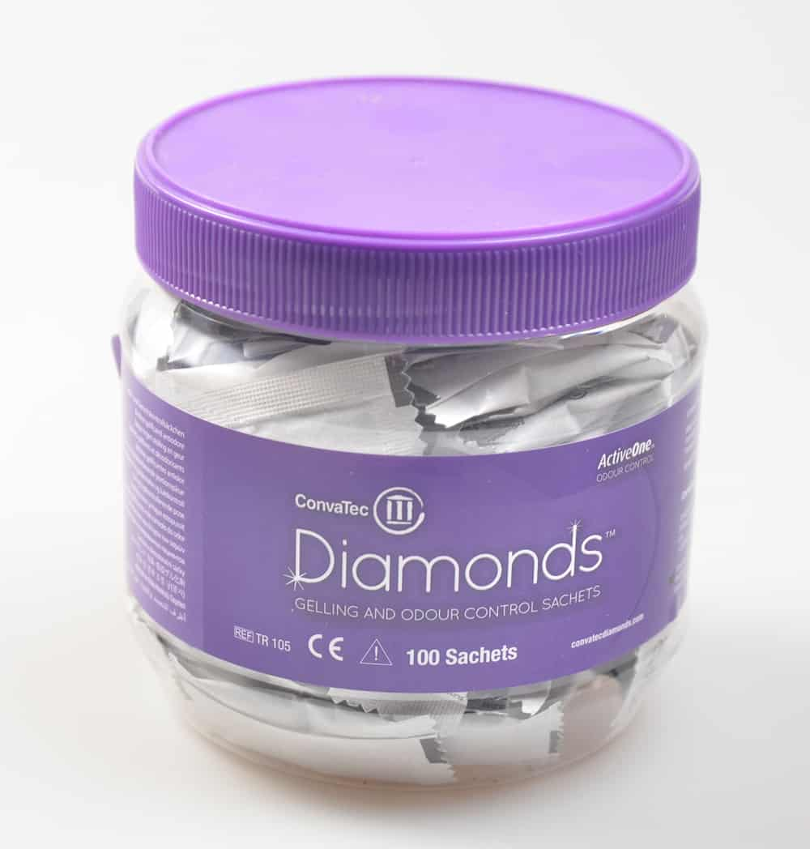
Предметы и средства ухода за стомами.

Slide 10
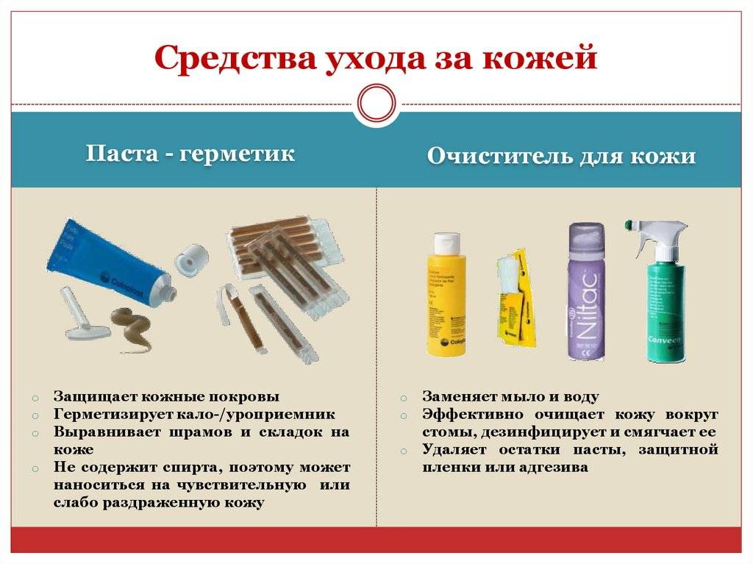

Slide 11
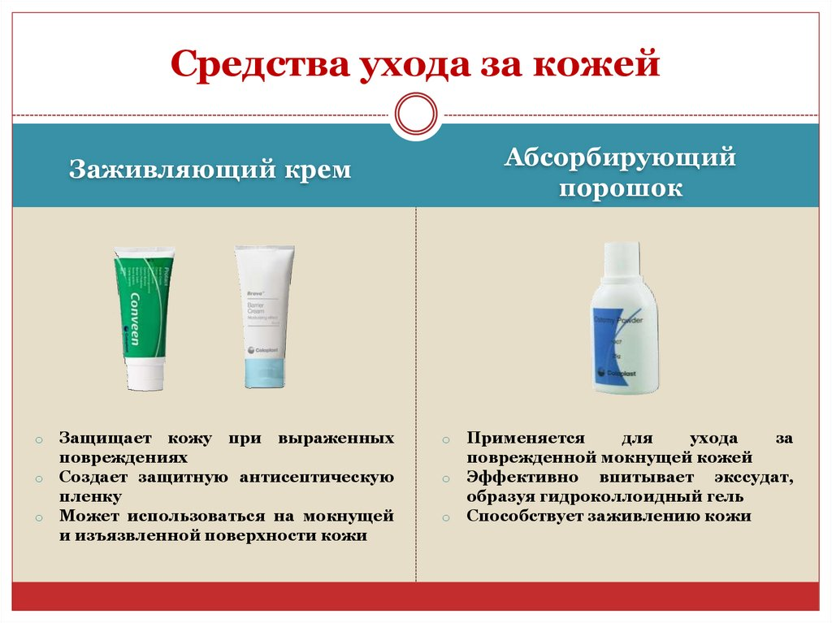

Slide 12
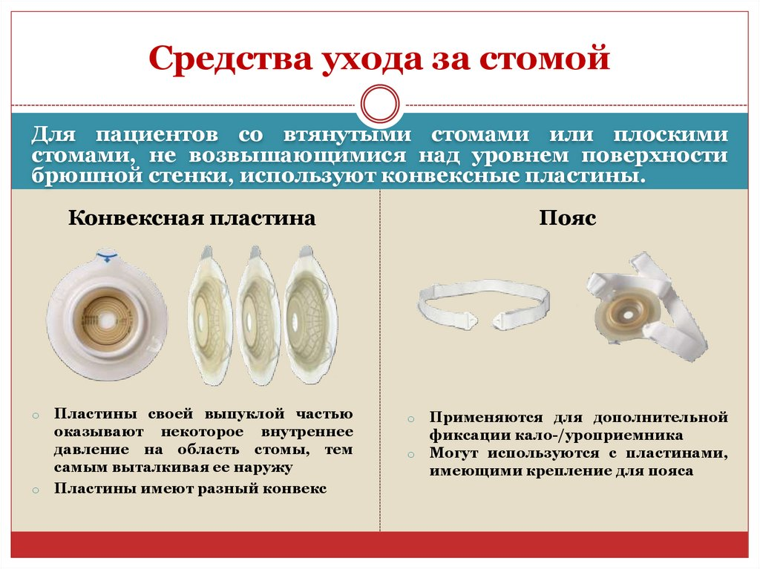

Slide 13
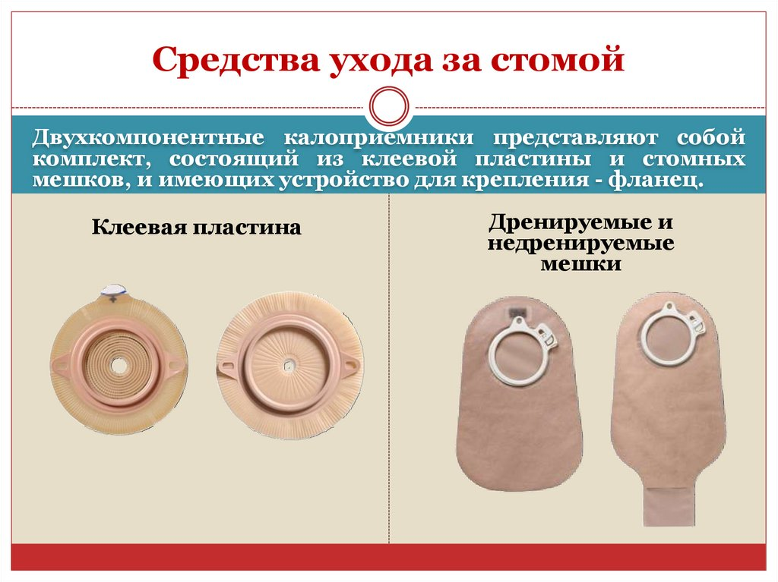
Виды калоприемника и правила работы с ним

Slide 14
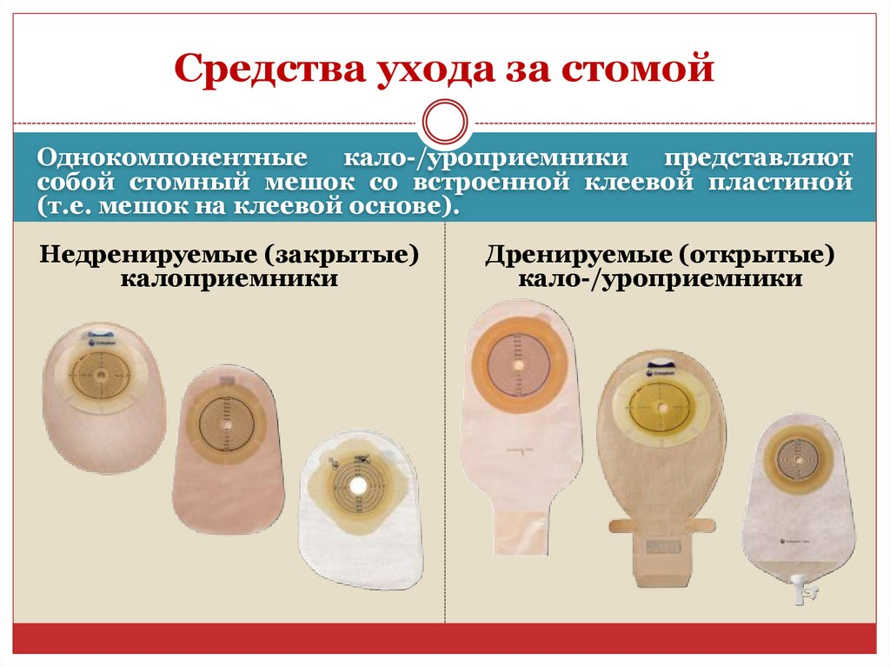

Slide 15
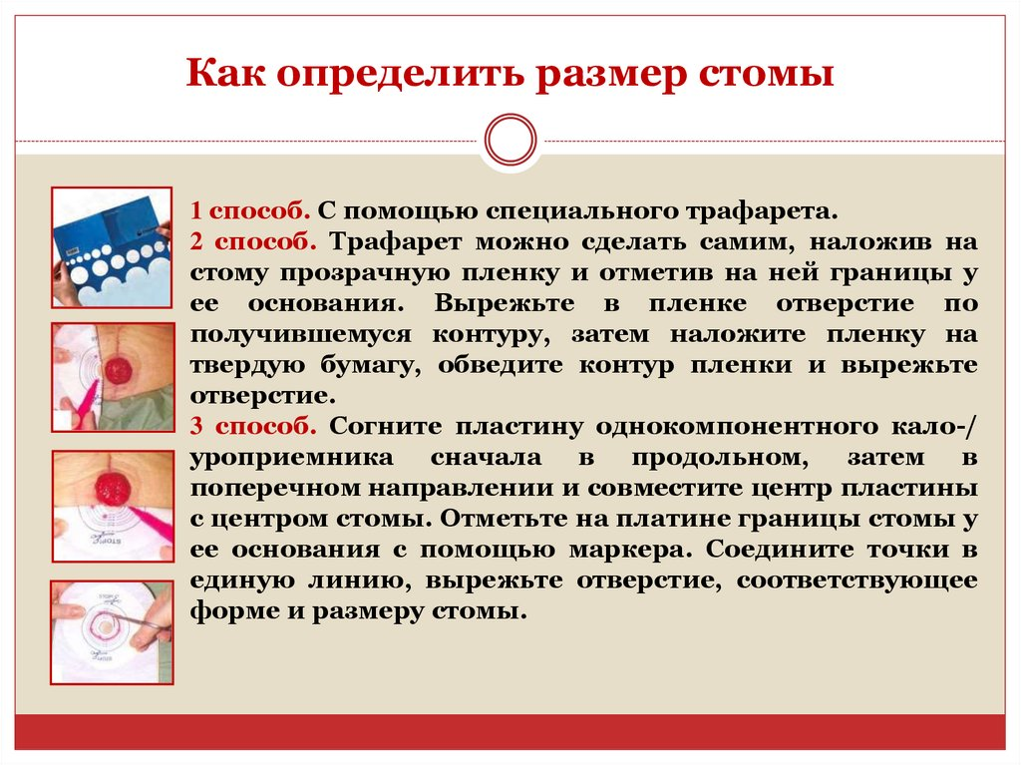

Slide 16
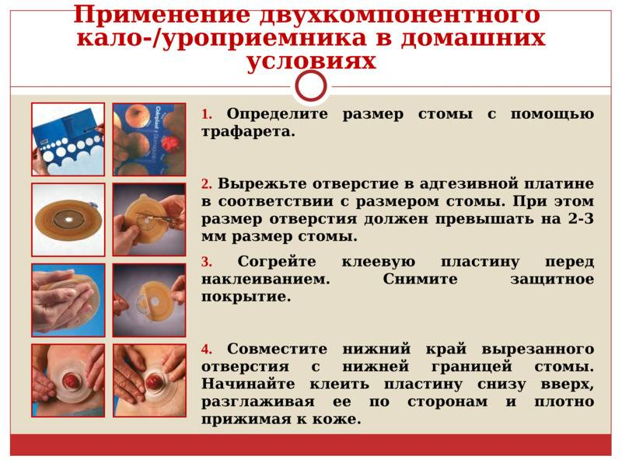

Slide 17
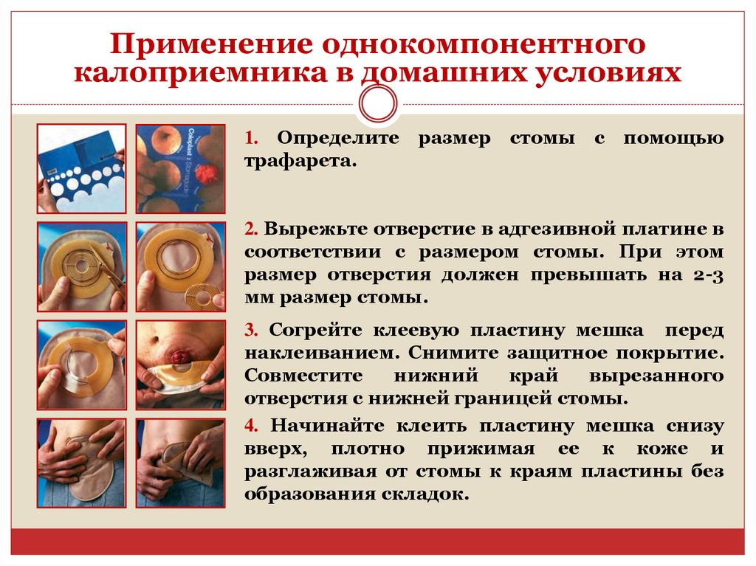

Slide 18


Slide 19
АЛГОРИТМ УХОДА ЗА СТОМОЙ ДОМА
Помимо своевременного опорожнения и замены уро- или калоприемника, нужно выполнять некоторые простые действия, дабы избежать неприятных последствий и иных осложнений:
Перед любыми манипуляциями с использованными уро- либо калоприемниками мойте руки с мылом и надевайте одноразовые перчатки!
Для безболезненного и безопасного отклеивания адгезивной пластины от тела используйте антиклей.
Удаляйте с кожи остатки каловых масс и клея с помощью специализированных очистителей, которые не сушат кожу при постоянном использовании.
Следите за уровнем роста волос на коже вокруг стомы. Участок приклеивания адгезивной пластины рекомендуется выстригать ножницами.
Используйте заживляющие крема, если появилось раздражение вокруг стомы.
В случае если ранки вокруг стомы мокнущие - используйте абсорбирующие порошки.
Всегда, перед приклеиванием калоприемника, обрабатывайте кожу вокруг стомы защитной пленкой,
И выравнивайте участок приклеивания пластины пастой герметиком.

Slide 20


Slide 21
Спасибо за внимание

